Slide 1
UI 표준
XX 시스템 구축 프로젝트
산출물번호 | 0.0 | 작성자
작성일자 | xxx.xx.xx | 확인 | 수행사 PM
Version | V1.0 |  | 고객사 PM

Slide 2
목차 Contents
프레임 구조
화면 구성
화면 디자인 표준안
RD 표준

Slide 3
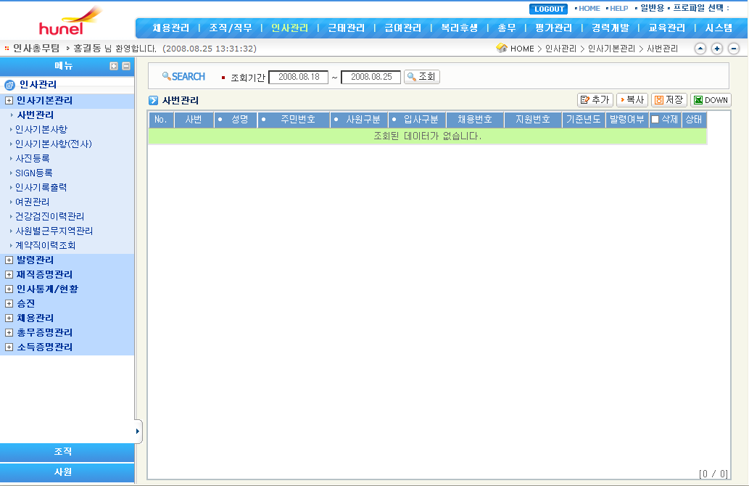
화면 디자인 표준
프레임 구조
프레임 구조
로그인 후 업무화면 단의 프레임 구조이다.
탑메뉴(top_menu)
위치 바(loc_frame)
좌측메뉴 (left_menu) | 조정바 (left_b) | 업무화면 (main_frame)
Hidden 프레임(hidden_frame)
* ()는 frame name

Slide 4
목차 Contents
프레임 구조
화면 구성
화면 디자인 표준안
RD 표준

Slide 5
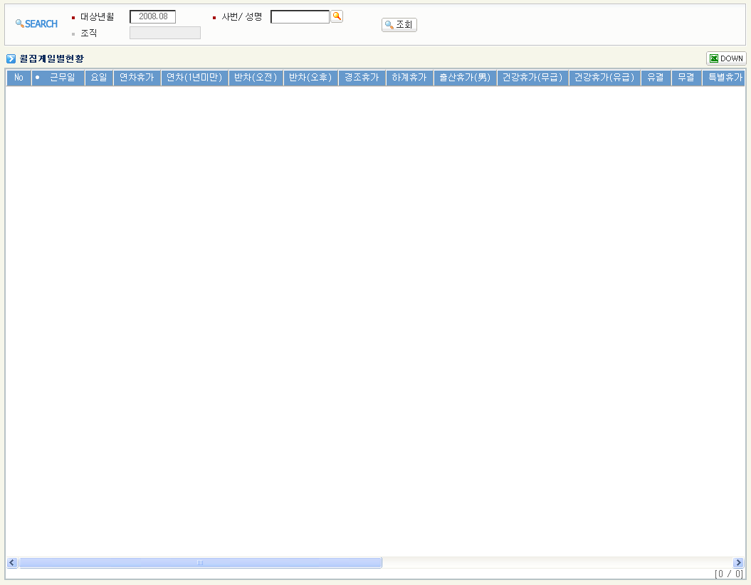
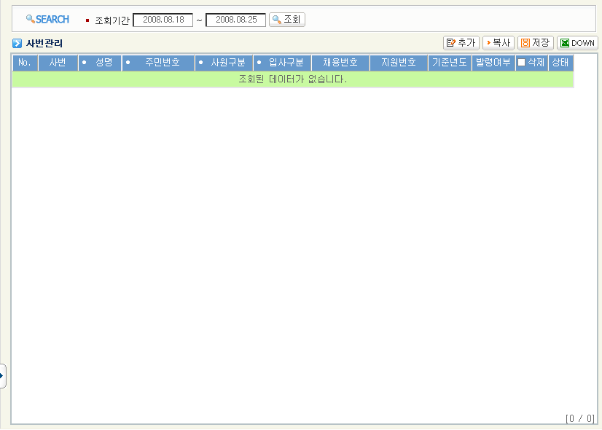
화면 구성(1/4)
화면구성
업무화면의 구성은 아래와 같다.
Grid Style
  List 화면
{조회조건}
프로그램제목 | 버튼
Grid

Slide 6
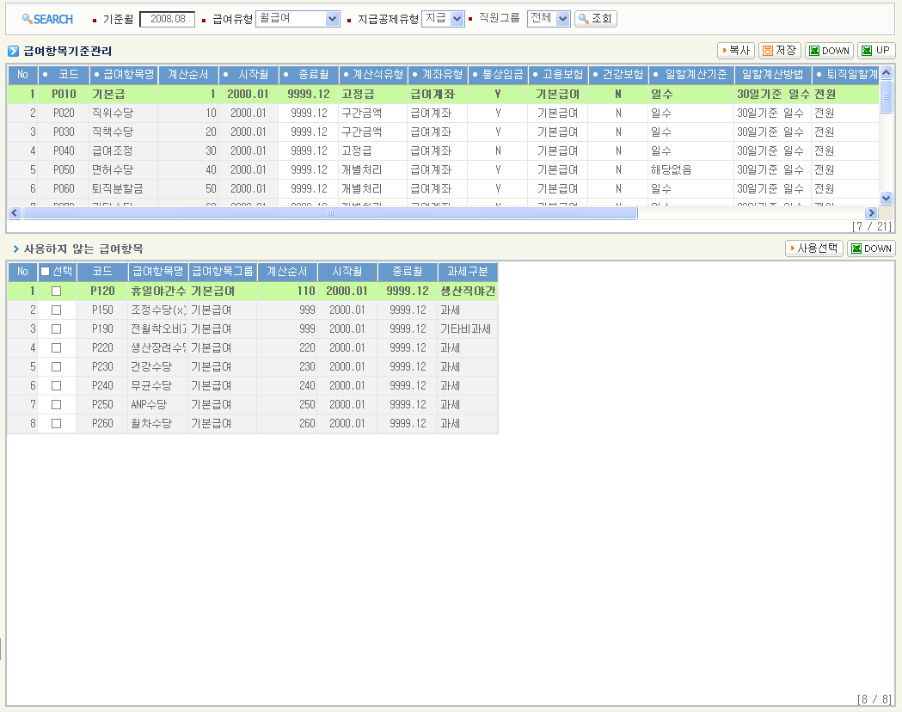
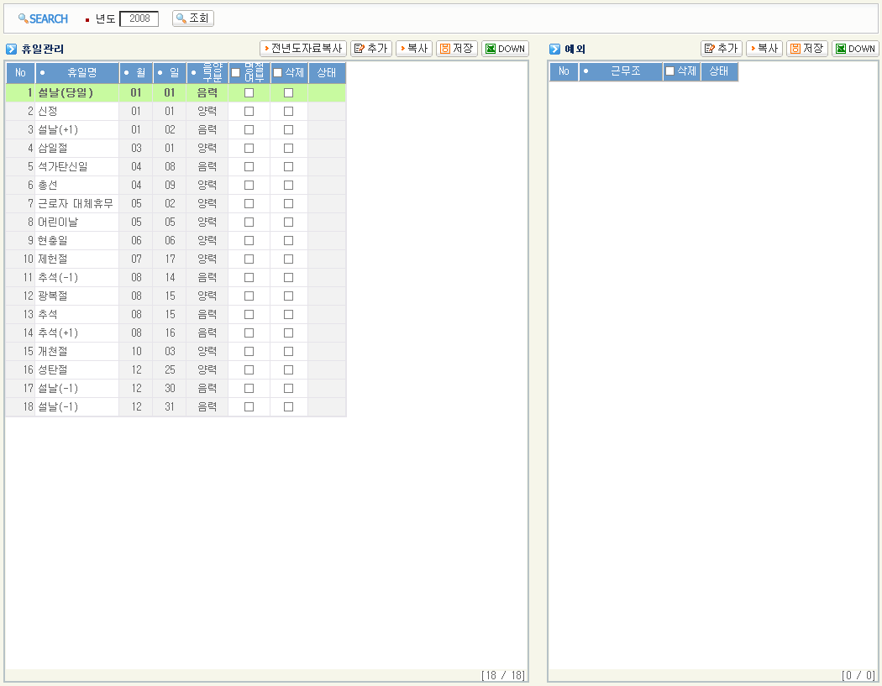
화면 구성(2/4)
  Master & Sub Grid 화면
{조회조건}
Master 프로그램제목 | Master 버튼
Master 그리드
Sub 프로그램제목 | Sub 버튼
Sub 그리드
- 조회만 하는 경우 : [엑셀다운로드] 버튼만
- 수정/입력 기능이 있는 경우 : 해당 버튼 모두 조회
- Master = Sub에 대한 조회, Sub = Master에 대한 상세 성격인 경우
-> [추가] 버튼은 Sub에 존재해야 함

Slide 7
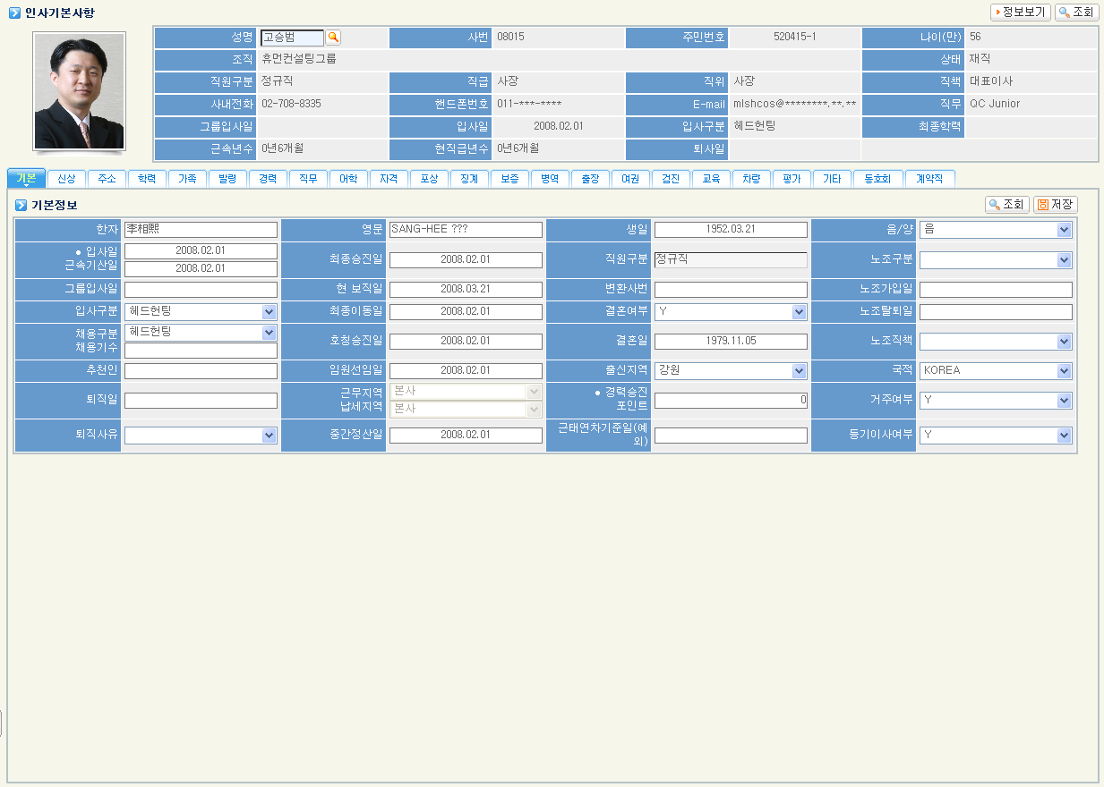
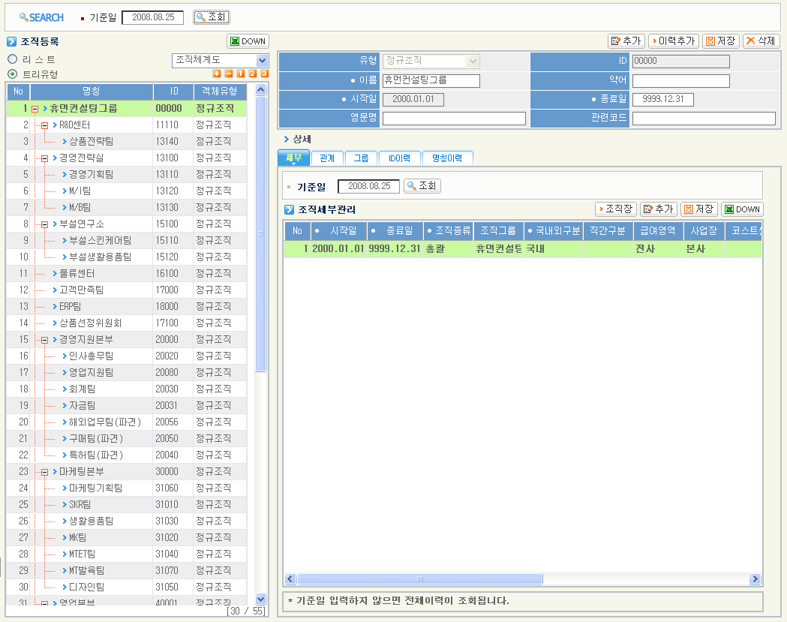
화면 구성(3/4)
  Tab 화면
FreeForm
Tab Button‥
iFrame 화면

Slide 8
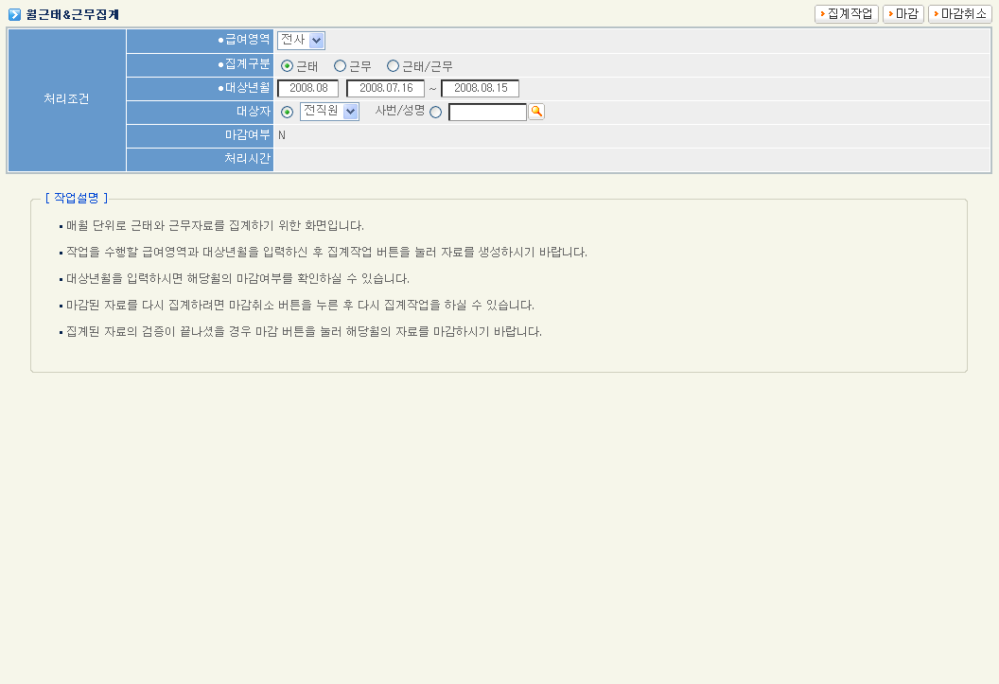
화면 구성(4/4)
FreeForm Style

Slide 9
목차 Contents
프레임 구조
화면 구성
화면 디자인 표준안
RD 표준

Slide 10
화면 디자인 표준안(1/3)
화면 디자인 표준안
{조회조건}
  필수입력 항목은 항목명 왼쪽에 빨간점( ), 선택입력 항목은 항목명 왼쪽에 회색점( )을 표시한다.
  조회버튼( )은 조건 바로 오른쪽에 위치하며, 조건이 여러줄일 경우 가장 긴 줄에 표시한다.
  {조회조건}에서 엔터를 누르면 자동 조회 된다.
  <div onkeydown=if(enterKeyDown())doAction("search01");>조회조건</div>
버튼
  Sheet 오른쪽 상단에 위치한다.
  [조회, 특수버튼, 생성, 추가, 삽입, 복사, 저장,삭제, 엑셀다운로드, 엑셀업로드, 인쇄] 순서이다.
  저장Sheet에서 [추가, 복사, 저장, 엑셀다운로드]는 필수이다.
  [추가]버튼이 있는 화면에선 [복사]버튼이 필수이다.
  상단 조회 + 하단 입력으로 구성된 경우 : 상단에는 [엑셀다운로드] 버튼만, [추가]등 나머지 버튼은 하단에 구성
onLoad
  [조회]버튼을 클릭해서 데이터를 조회하는 것이 원칙이나, {조회조건} 입력이 불필요한 화면에 한해서는 화면 onLoad시 자동 조회한다.
  화면 onLoad시 입력가능한 첫번째 Object에 Focus 이동한다. (패키지에서 자동처리하고 있음)
데이터 정렬
  왼쪽 : 문자열
  오른쪽 : 숫자
  중앙 : 고정문자열(주민등록번호, 사번), 날짜

Slide 11
화면 디자인 표준안(2/3)
데이터 포멧
  날짜 : [ ]로 구분한다.
  숫자 : [ ]로 구분한다.
  자세한 data_format은 뒤의 Validation을 참조한다.
텍스트 객체 스타일
  정렬 : 왼쪽 class=“inp01” / 오른쪽 class=“inp03” / 중앙 class=“inp02”
  * class 에 format 값이 들어있을 경우 자동 정렬된다. 이때는 통상 inp01를 사용한다.
  외곽선 : 있음 class=“inp_r_01” / 없음 class=“inp_gray_01”, class=“inp_gray_02”, class=“inp_gray_03”
  입력불가는 readOnly 속성을 사용하며 disabled는 select box에서만 사용한다. readOnly속성은 class에서 표현한다.
Sheet
  컬럼은 [No, ‥ , 삭제, 상태] 순서이다.
  컬럼merge가 필요한 Sheet에서는 [No]컬럼을 생략해도 된다.
  고정 컬럼은 [No]뒤가 기본값이다. 필요에 따라 변할 수 있다.
Popup
  팝업 크기는 팝업창에서 resize한다. (Dialog팝업은 sizeDialog, open팝업은 sizeWindow 스크립트를 사용한다)
  팝업화면 제목을 팝업의 <title> tag값으로 한다.
  오른쪽 상단에 반드시 [닫기]버튼이 있다.
  팝업 오픈은 패키지용 함수를 사용한다. (중개 페이지를 통해서 url을 안보이게 한 후 실제 페이지로 넘기는 기능을 한다.)
  팝업 오픈에서 popmodal 대신 popmodal2 사용한다. iframe에서 open, location.href 대신 popopen2 사용한다.
  부모창에서 팝업창을 핸들링 할 때 isPopup = !!window.dialogArguments; 를 써서 isPopup변수를 활용한다.

Slide 12
화면 디자인 표준안(3/3)
Validation
  조회, 저장 등 서버로 요청하기 전에 Validation을 체크한다.
  필수입력
    required 또는 key_field 속성이 ‘Y’인 항목만 checkForm, checkInput함수에서 확인한다.
    필수입력인데 미입력됐을 경우 alert 창을 띄워 미입력을 안내한다. 안내시 사용되는 Object의 이름은 korname속성에 저장한다.
    (Ex. <input type=“text” name=“txtName” value=“” required=“Y” korname=“이름”> )
    Form의 모든 필수입력 항목을 체크할땐 checkForm함수를 사용한다. (Ex. if( ! checkForm(f1) ) return; )
    Form에서 필수입력 항목을 한개씩 체크할땐 checkInput을 사용한다. (Ex. if( ! checkInput(f1.S_YM) ) return; )
    Form에서 입력항목의 Not Null을 체크할땐 checkInputNN을 사용한다. (Ex. if( ! checkInputNN(f1. F_STA_YMD) ) return; )
  sheet 의 validation 체크는 OnValidation 이벤트를 정의하여 사용하거나, 서버요청전에 루프문을 사용하여 sheet 의 모든 행을 검사한다.
  데이터 포멧
    입력 Object의 data_format 속성에 데이터 포멧을 입력한다.
    (Ex. <input type=“text” name=“txtDate” value=“” data_format=“dfDateYmd”> )
Format | 설명 | Format | 설명 | Format | 설명
dfDateYy | 년도 YYYY | dfDateMm | 월 MM | dfDateYmd | 년월일 YYYY.MM.DD
dfDateYm | 년월 YYYY.MM | dfDateMd | 월일 MM.DD | dfTimeHms | 시분초 HH24.MI.SS
dfTimeHm | 시분 HH24.MI | dfTimeYmdhms | 년월일시분초 YYYY.MM.DD HH24.MI.SS | dfIdNo | 주민등록번호
dfSaupNo | 사업자번호 | dfCardNo | 카드번호 | dfPostNo | 우편번호
dfNo | 숫자 | dfInteger+ | 양의정수 | dfInteger | 정수
dfFloat+ | 양의실수 | dfFloat | 실수

Slide 13
목차 Contents
프레임 구조
화면 구성
화면 디자인 표준안
RD 표준

Slide 14
RD 표준(1/2)
RD 표준
디자인
  세법 영수증 : 국세청 및 관련기관에서 공지한 화면의 디자인을 따른다.
  그 외 : 설계된 화면 디자인을 따른다.
글꼴
  세법 영수증 : 국세청 및 관련기관에서 공지한 화면의 글꼴을 따른다.
  그 외
    기본글꼴 : 굴림체, 10pt
    일반 헤더 : 굴림체, 11pt
    포인트헤더 : HY헤드라인M, 12pt
정렬
  헤더 : 중앙정렬
  그 외
    왼쪽 : 문자열
    오른쪽 : 숫자
    중앙 : 고정문자열(주민등록번호, 사번), 날짜

Slide 15
RD 표준(2/2)
선 굵기
  기본 굵기 : 1.0
  외곽 및 강조 굵기 : 1.5
데이터 포멧
  날짜 : [ ]로 구분한다.
  숫자 : [ ]로 구분한다.

Slide 16
End of document

